Slide 1
Лекция №8

Slide 2
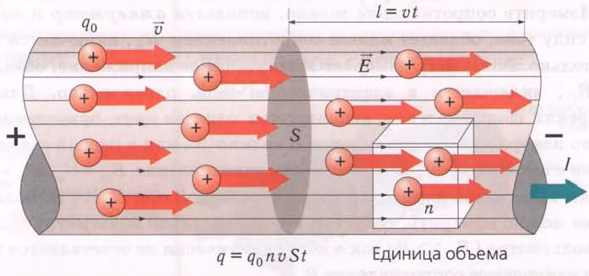
Электрический ток
$I=q^{′}=q_{0}nvS$

Slide 3
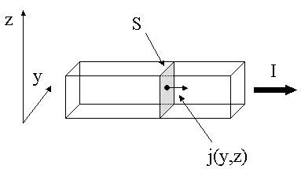
Сила и плотность тока
𝐼=𝑞′=𝑞₀𝑛𝑣𝑆
$\left|\vec{j}\right|=\frac{I}{S}$
$I=\int_{S}{\vec{j}\vec{dS}=\int_{S}{j_{n}dS}}$
$\vec{j}=σ\vec{E}$

Slide 4
Электрический ток: Сила и плотность
Электрический ток (I): Определяется как скорость потока электрического заряда через проводник. Измеряется в амперах (A).
Электрическая сила: Притягивающее или отталкивающее взаимодействие между любыми двумя заряженными телами. Она регулируется законом Кулона, который гласит, что сила между двумя зарядами прямо пропорциональна произведению их зарядов и обратно пропорциональна квадрату расстояния между ними.
Плотность тока: Мера плотности потока неизменного заряда. Обычно в контексте "плотности электрического тока" она определяется как количество электрического тока (I) на площадь поперечного сечения (A), через которое протекает ток. Она измеряется в амперах на квадратный метр (А/м²).

Slide 5
Плотность тока и электрическое поле: Закон Ома в дифференциальной форме
Закон Ома в дифференциальной форме: Эта версия закона Ома связывает плотность тока (J) с электрическим полем (E) и проводимостью (σ). Математически, J = σE.
Электропроводность: Мера способности материала проводить электрический ток. Высокая электропроводность указывает на материал, который легко пропускает электрический заряд.
Это соотношение подразумевает, что плотность тока будет больше в тех областях материала, где электрическое поле сильнее, при условии равномерной проводимости.

Slide 6
Сила, ток и плотность в повседневной жизни
Приложения электрических сил: Электростатические приложения, такие как ксероксы и лазерные принтеры, определение электрического поля в емкостных сенсорных экранах и атомно-силовая микроскопия.
Применение плотности тока: Проектирование электрических проводников, где поддержание низких температур имеет решающее значение (например, компьютерные чипы и высокопроизводительные электрические машины). Высокая плотность тока может привести к чрезмерному нагреву, что может повредить проводник.
Сила и плотность электрического тока играют важную роль в электрических явлениях и имеют практическое значение при проектировании и поиске неисправностей электронных устройств и систем.

